Slide 1


TRƯỜNG TIỂU HỌC HỨA TẠO
Môn Toán
BÀI 31: CHIA SỐ CÓ BA CHỮ SỐ VỚI SỐ CÓ MỘT CHỮ SỐ
( Tiết 1)

Slide 2
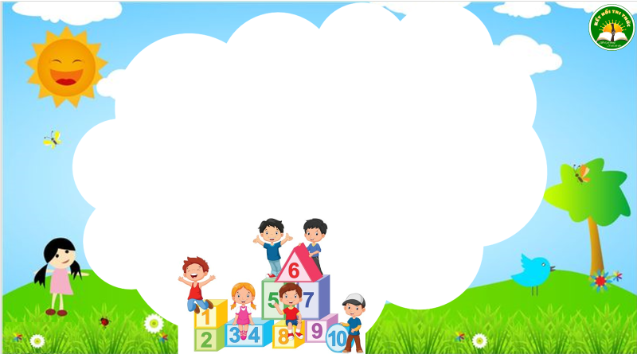
Thứ hai, ngày 11 tháng 12 năm 2023
Toán

Slide 3


Khởi động

Slide 4

81 : 3
75 : 4
81 3
75 4
6
27
4
35
32
3
18
21
21
0

Slide 5

Thứ hai ngày 11 tháng 12 năm 2023
Toán
Chia số có ba chữ số cho số
có một chữ số (tiết 1)

Slide 6
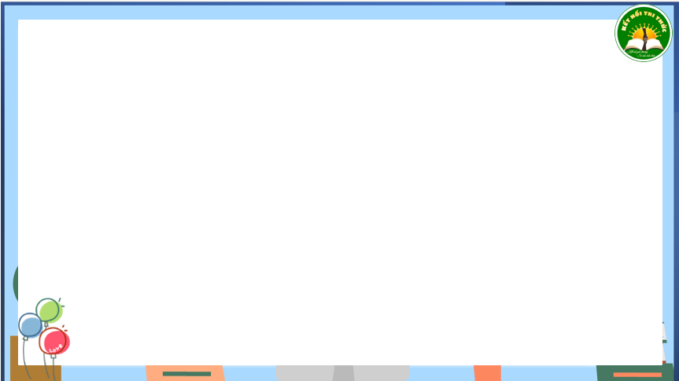

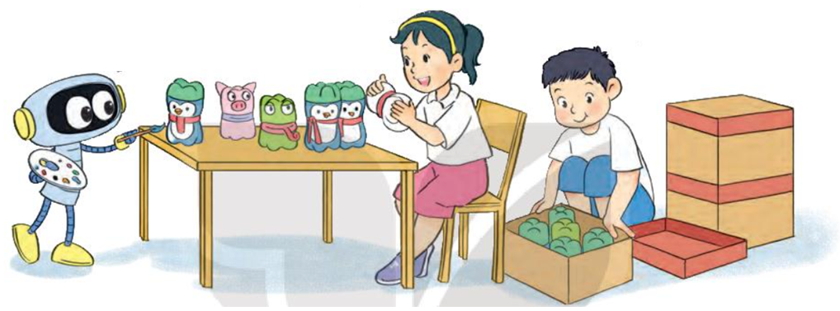
Với 312 vỏ chai thì chúng mình sẽ làm được bao nhiêu đồ chơi nhỉ?
Xếp số đồ chơi sẽ làm được vào các hộp, mỗi hộp có 5 đồ chơi thì được bao nhiêu hộp và còn dư mấy đồ chơi?
Mỗi đồ chơi làm từ 2 vỏ chai.

Slide 7
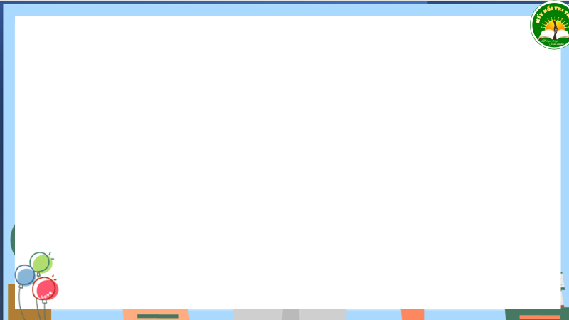



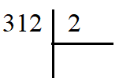
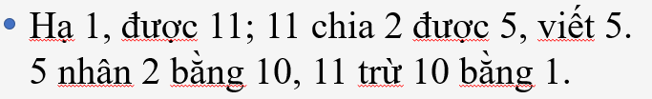
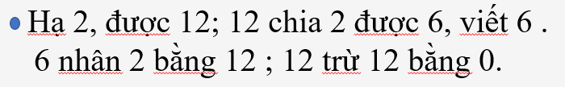
2
1
5
6
1
1
10
1
2
12
0
312 : 2 = 156
* Thực hiện phép chia các số lần lượt từ trái sang phải.

Slide 8
Với 312 vỏ chai thì chúng mình sẽ làm được 156 đồ chơi.
Xếp số đồ chơi sẽ làm được vào các hộp, mỗi hộp có 5 đồ chơi thì được bao nhiêu hộp và còn dư mấy đồ chơi?
Mỗi đồ chơi làm từ 2 vỏ chai.

Slide 9



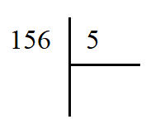

15
3
1
0
6
5
1
156 : 5 = 31 (dư 1)
* Thực hiện phép chia các số lần lượt từ trái sang phải.

Slide 10
Với 312 vỏ chai thì chúng mình sẽ làm được 156 đồ chơi.
Xếp số đồ chơi sẽ làm được vào các hộp, mỗi hộp có 5 đồ chơi thì được 31 hộp và còn dư 1 đồ chơi?
Mỗi đồ chơi làm từ 2 vỏ chai.

Slide 11
Xếp số đồ chơi sẽ làm được vào các hộp, mỗi hộp có 5 đồ chơi thì được 31 hộp và dư 1 đồ chơi

Slide 12


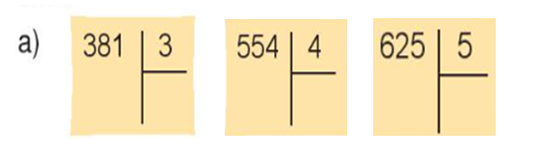
Thực hiện phép chia các số lần lượt từ trái sang phải.
381 3
3 127
08
6
21
21
0
554 4
4 138
15
12
34
32
2
625 5
5 125
12
10
25
25
0
Lưu ý: Bước 1 : Đặt tính sao cho các chữ số cùng hàng thẳng cột với nhau
Bước 2 : Tính theo thứ tự từ trái sang phải

Slide 13
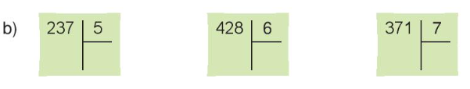
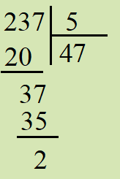
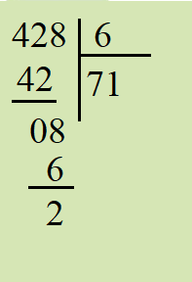
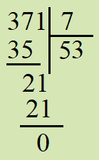
237:5 = 47( dư 2)
428 :6 = 71 ( dư 2)
371 : 7= 53

Slide 14
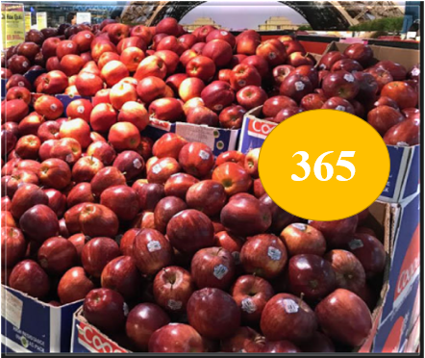
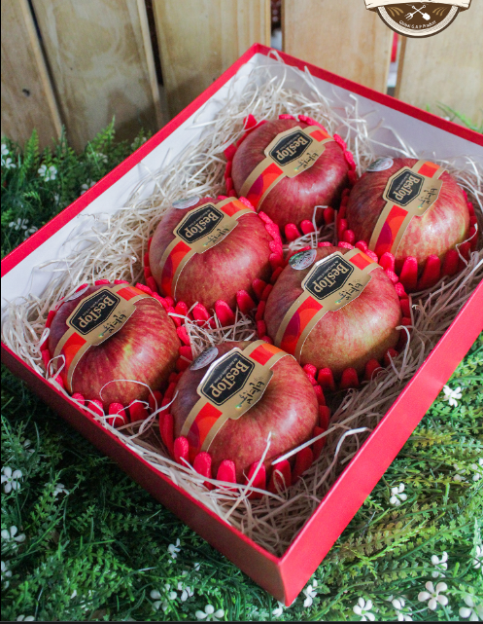


2
Một cửa hàng có 354 quả táo. Người ta đã đóng số táo đó vào các hộp, mỗi hộp có 6 quả táo. Hỏi cửa hàng đã đóng được bao nhiêu hộp táo như vậy?
354

Slide 15
2
Muốn tìm số hộp táo đóng được ta làm thế nào?
Ta lấy 354 chia cho số quả táo trong 1 hộp
Tóm tắt
6 quả táo : 1 hộp
354 quả táo: … hộp?
Bài giải
Cửa hàng đóng được số hộp táo là:
354 : 6 = 59 (hộp)
Đáp số: 59 hộp.

Slide 16
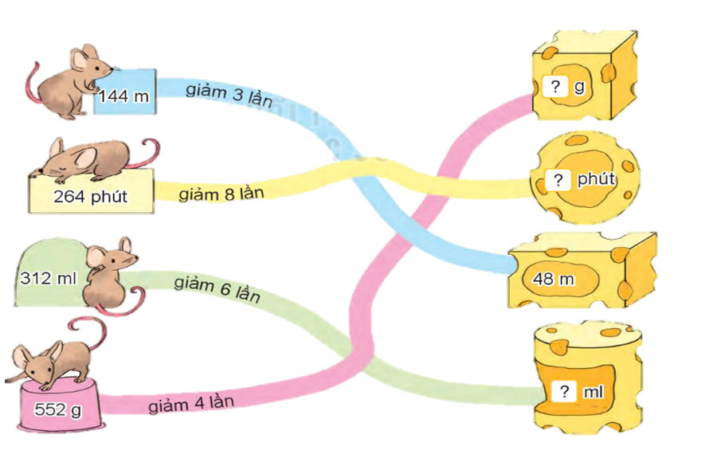
3
Số?
Muốn giảm một số đi bao nhiêu lần thì ta làm thế nào?
Muốn giảm một số đi bao nhiêu lần thì ta lấy số đó chia cho số lần.
138g
33 phút
52 ml

Slide 17



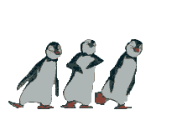
Đi tìm cọp con

Slide 18



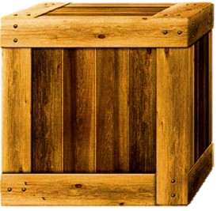

816 : 8 = ?
B. 103
A. 102
C. 104

Slide 19
620 : 6 = ?
B. 103
(dư 2)
A. 102
C. 104

Slide 20
Thứ hai ngày 11 tháng 12 năm 2023
Toán
Chia số có ba chữ số cho số
có một chữ số (tiết 1)
156 5
15 31
06
5
1
2 156
11
10
12
12
0

Slide 21
CỦNG CỐ -DẶN DÒ

Slide 22
Hẹn gặp lại các em

